Slide 1
DIAGNÓSTICO DEL ASMA
Jorge Hernán Piraquive Roa
Medicina interna Neumología

Slide 2
Introducción
Enfermedad heterogénea, generalmente caracterizada por inflamación crónica de las vías respiratorias. Se define por la historia de síntomas respiratorios como sibilancias, dificultad para respirar, opresión en el pecho y tos que varía con el tiempo y en intensidad, junto con una limitación variable del flujo de aire espiratorio.
Muchas de las características descritas anteriormente del asma se superponen con las de la enfermedad pulmonar obstructiva crónica (EPOC).
2023 Global Initiative for Asthma (GINA) Report: Global Strategy for Asthma Management and Prevention. www.ginasthma.org/2023-gina-main-report (Accessed on May 15, 2023).

Slide 3
Introducción
Signos y síntomas "clásicos"
disnea intermitente, tos y sibilancias.
Estos síntomas NO son específicos.
Dificulta distinguir el asma de otras enfermedades respiratorias.
Ausencia de una prueba de laboratorio o biomarcador definitivo.
National Heart, Lung, and Blood Institute. Guidelines for the Diagnosis and Management of Asthma 2007 (EPR-3). 2012.
Notes:
tos intermitente, sibilancias y dificultad para respirar provocadas por desencadenantes característicos y aliviadas con medicamentos broncodilatadores, es difícil proporcionar una definición que distinga el asma de afecciones similares y superpuestas

Slide 4
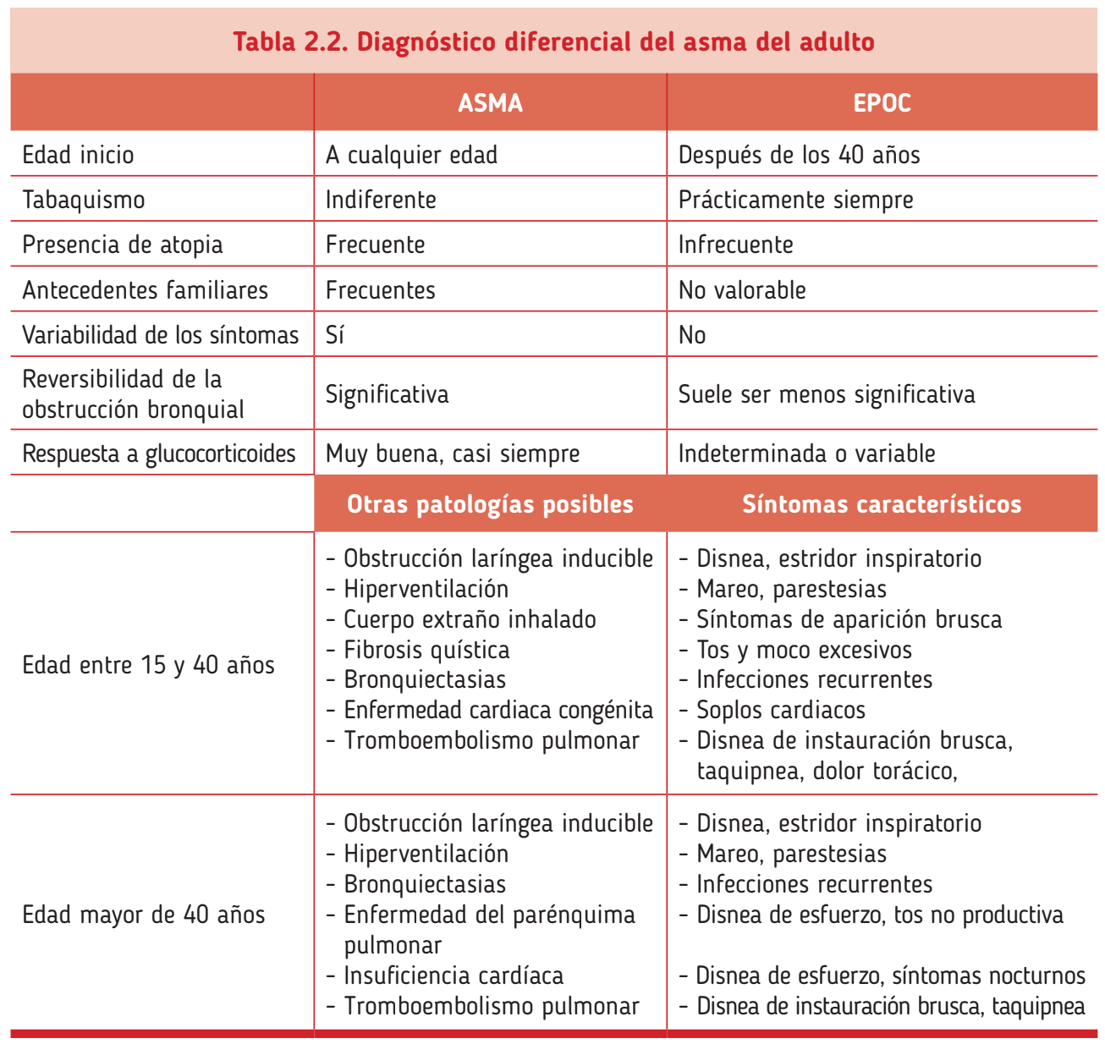
Diagnóstico de asma:
Síntomas
Signos clínicos de sospecha
Variables en tiempo e intensidad
Ninguno de estos signos o síntomas es específico del asma
Necesidad de incorporar alguna prueba objetiva diagnóstica (pruebas funcionales respiratorias)
Realizar un diagnóstico diferencial
MORAL, Vicente Plaza. Actualización de la guía GEMA 5.3. Aula de la farmacia: revista profesional de formación continuada, 2023, vol. 19, no 157, p. 44-45.
LEVY, Mark L., et al. Key recommendations for primary care from the 2022 Global Initiative for Asthma (GINA) update. npj Primary Care Respiratory Medicine, 2023, vol. 33, no 1, p. 7.

Slide 5
"Enfermedad reactiva de las vías respiratorias" y "vías respiratorias reactivas"
Términos imprecisos para describir síntomas transitorios de tos y sibilancias sin un diagnóstico de asma.
Apropiado como descripción de sibilancias intermitentes en niños muy pequeños en quienes aún no se puede establecer un diagnóstico de asma.
Inapropiado en adolescentes y adultos en quienes se dispone de pruebas adicionales para confirmar o excluir un diagnóstico de asma.
Fahy JV, O'Byrne PM. "Reactive airways disease". A lazy term of uncertain meaning that should be abandoned. Am J Respir Crit Care Med 2001; 163:822.

Slide 6
Diagnóstico
Paciente con síntomas y hallazgos clínicos
Prueba de función pulmonar que demuestra de forma objetiva una alteración compatible.
Louis R, Satia I, Ojanguren I, Schleich F, Bonini M, Tonia T, et al. European Respiratory Society Guidelines for the Diagnosis of Asthma in Adults. Eur Respir J. 2022 Feb 15:2101585.

Slide 7
Diagnóstico clínico

Slide 8
CARACTERÍSTICAS CLÍNICAS
El asma puede desarrollarse a cualquier edad.
Común en la infancia, remisión de los síntomas alrededor de la pubertad, con una posible recurrencia años después.
Algunos estudios sugieren que el asma es de aparición tardía en aproximadamente la mitad de los adultos con asma.
No hay diferencias en el nivel de gravedad.
Sears MR, Greene JM, Willan AR, et al. A longitudinal, population-based, cohort study of childhood asthma followed to adulthood. N Engl J Med 2003; 349:1414.
Tan DJ, Walters EH, Perret JL, et al. Clinical and functional differences between early-onset and late-onset adult asthma: a population-based Tasmanian Longitudinal Health Study. Thorax 2016; 71:981.

Slide 9
CARACTERÍSTICAS CLÍNICAS
Cuatro síntomas clásicos :
Sibilancias (silbido agudo, generalmente al exhalar) se deben distinguir de ruidos de las vías respiratorias superiores
Tos, esputo
Disnea
Opresión en el pecho
Patrón de síntomas respiratorios que ocurren después de la exposición a desencadenantes (alérgenos, ejercicio, infección viral)
Se resuelven evitando los desencadenantes o con medicamentos para el asma
Louis R, Satia I, Ojanguren I, Schleich F, Bonini M, Tonia T, et al. European Respiratory Society Guidelines for the Diagnosis of Asthma in Adults. Eur Respir J. 2022 Feb 15:2101585.

Slide 10
Características históricas que aumentan la probabilidad de asma
Síntomas episódicos y se resuelven espontáneamente al eliminar el estímulo desencadenante o en respuesta a medicamentos antiasmáticos.
Desencadenantes característicos : (ejercicio, aire frío, exposición a alérgenos inhalados)
Exposiciones relacionadas con el trabajo : 10 % de los casos de asma de nueva aparición en adultos
Historia personal o familiar de atopia (dermatitis atópica, rinitis alérgica estacional o perenne y conjuntivitis
Antecedentes de síntomas asmáticos en la niñez "bronquitis recurrente" o "bronquitis sibilante"
Aaron SD, Vandemheen KL, FitzGerald JM, et al. Reevaluation of Diagnosis in Adults With Physician-Diagnosed Asthma. JAMA 2017; 317:269.

Slide 11
Características históricas que disminuyen la probabilidad de asma
Falta de mejoría después de los medicamentos antiasmáticos
Inicio de los síntomas después de los 50 años
Síntomas concomitantes como dolor torácico, aturdimiento, síncope o palpitaciones sugieren un diagnóstico alternativo
Antecedentes de tabaquismo
Aaron SD, Vandemheen KL, FitzGerald JM, et al. Reevaluation of Diagnosis in Adults With Physician-Diagnosed Asthma. JAMA 2017; 317:269.

Slide 12
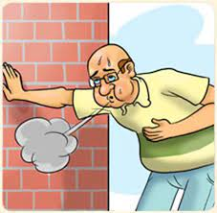
Hallazgos físicos
Sibilancias musicales generalizadas durante la espiración, aunque también pueden ocurrir durante la inspiración.
Sonidos de múltiples tonos que comienzan y terminan en varios puntos del ciclo respiratorio.
Obstrucción grave del flujo de aire: taquipnea, taquicardia, espiración prolongada, uso de músculos accesorios, pulso paradójico.
Louis R, Satia I, Ojanguren I, Schleich F, Bonini M, Tonia T, et al. European Respiratory Society Guidelines for the Diagnosis of Asthma in Adults. Eur Respir J. 2022 Feb 15:2101585.
Notes:
pulso paradójico (caída de más de 12 mmHg en la presión arterial sistólica durante la inspiración)

Slide 13
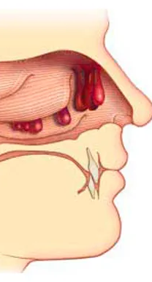
Hallazgos físicos extrapulmonares
Membranas pálidas e inflamadas al examinar la cavidad nasal.
Pólipos nasales, (masas mucoides grises y brillantes)
Anosmia
Sinusitis crónica.
Dermatitis atópica (placas liquenificadas típicas).
Louis R, Satia I, Ojanguren I, Schleich F, Bonini M, Tonia T, et al. European Respiratory Society Guidelines for the Diagnosis of Asthma in Adults. Eur Respir J. 2022 Feb 15:2101585.

Slide 14
Pruebas de función pulmonar

Slide 15
Pruebas de función pulmonar
Espirometría
Prueba diagnóstica de primera elección, idealmente antes del inicio empírico de la terapia broncodilatadora o de control
Siempre con una fase post B2 de acción corta
Principales parámetros para determinar:
Volumen espiratorio forzado en el primer segundo pre y post B2 (FEV1)
Capacidad vital forzada pre y post B2 (FVC)
Cociente FEV1/FVC.
Louis R, Satia I, Ojanguren I, Schleich F, Bonini M, Tonia T, et al. European Respiratory Society Guidelines for the Diagnosis of Asthma in Adults. Eur Respir J. 2022 Feb 15:2101585.
Graham BL, Steenbruggen I, Miller MR, et al. Standardization of Spirometry 2019 Update. An Official American Thoracic Society and European Respiratory Society Technical Statement. Am J Respir Crit Care Med 2019; 200:e70.

Slide 16
Pruebas de función pulmonar
Espirometría
Prueba de broncodilatación
4 inhalaciones sucesivas de 100 μg de salbutamol , repetir la espirometría a los 15 minutos.
PRUEBA POSITIVA: aumento del FEV1 ≥ 12 % y ≥ 200 ml respecto al valor basal
Louis R, Satia I, Ojanguren I, Schleich F, Bonini M, Tonia T, et al. European Respiratory Society Guidelines for the Diagnosis of Asthma in Adults. Eur Respir J. 2022 Feb 15:2101585.

Slide 17
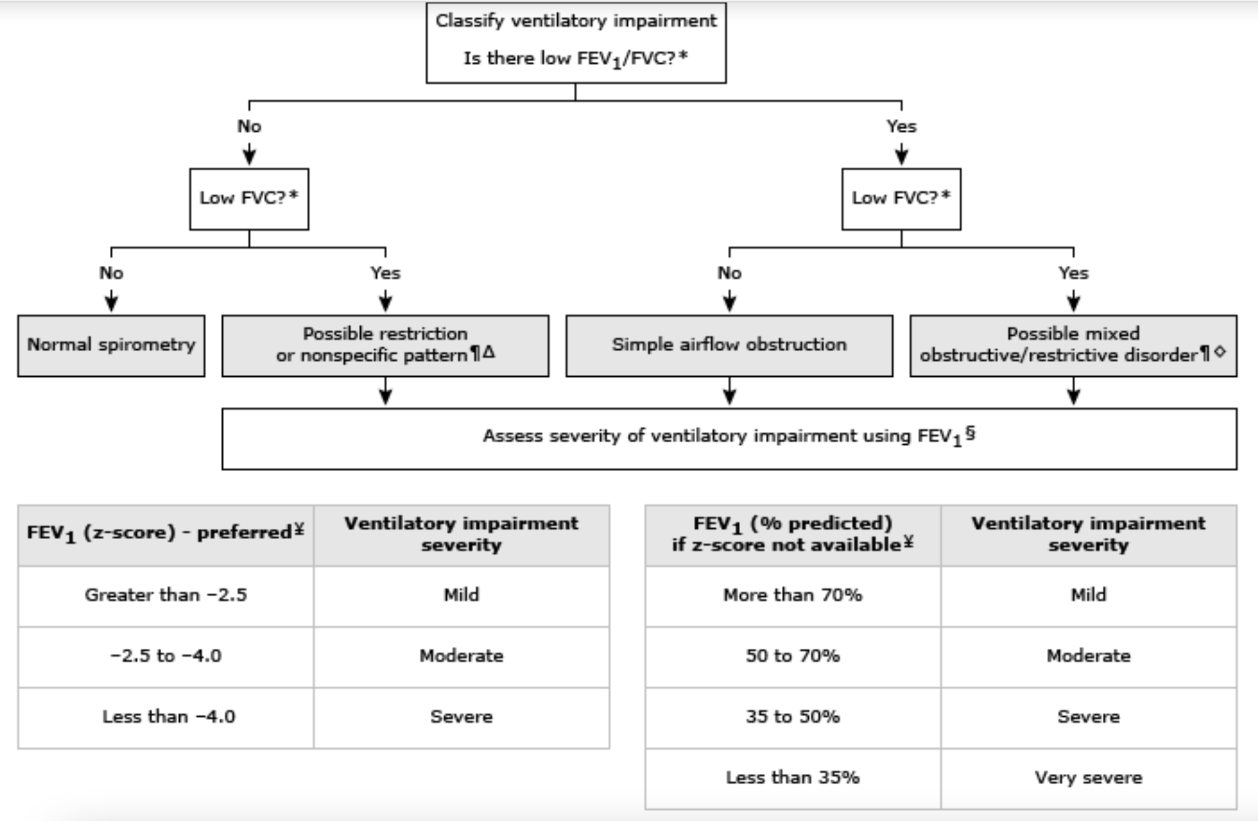
Pruebas de función pulmonar
Espirometría
Pasos para la evaluación en asma:
Determinar si existe obstrucción (FEV ₁ /FVC) < 0.7 o menos que el límite inferior normal [LLN]
Evaluar la reversibilidad de la anomalía obstructiva después de un broncodilatador.
Caracterizar la gravedad de la limitación del flujo aéreo (basado en el FEV ₁ ) Exacerbaciones
Para pacientes con flujo de aire normal (relación FEV ₁ /FVC normal), identifique un patrón restrictivo (FVC <80% del pronóstico = atrapamiento aéreo)
Graham BL, Steenbruggen I, Miller MR, et al. Standardization of Spirometry 2019 Update. An Official American Thoracic Society and European Respiratory Society Technical Statement. Am J Respir Crit Care Med 2019; 200:e70.
Notes:
menos que el límite inferior normal [LLN], que es el límite en el quinto percentil del intervalo de confianza proporcionado electrónicamente por los espirómetros computarizados modernos)
FEV ₁ : volumen espiratorio forzado en un segundo; FVC: capacidad vital forzada; LIN: límite inferior de lo normal, el percentil 5.
* Bajo se refiere a niveles por debajo del percentil 5, o una puntuación z <–1,645; Los valores absolutos no se utilizan debido a cambios en la espirometría con la edad y otros factores.
¶ Una CVF reducida no demuestra un proceso restrictivo. La confirmación de la restricción requiere la evaluación de los volúmenes pulmonares en un laboratorio de función pulmonar (es decir, puntuación z de capacidad pulmonar total <–1,645 o por debajo del quinto percentil).
Δ Una FVC reducida con FEV ₁ /FVC y volúmenes pulmonares normales es un patrón "inespecífico" que puede seguirse con el tiempo. Un tercio de los pacientes con patrones inespecíficos desarrollan enfermedad obstructiva o restrictiva en los próximos tres años.
◊ Muchos pacientes con FEV ₁ /FVC reducido y FVC baja tienen una obstrucción simple con atrapamiento de aire o falta de exhalación completa.
§ La gravedad de las deficiencias ventilatorias obstructivas y mixtas obstructivas/restrictivas se clasifica fisiológicamente mediante la disminución del FEV ₁ . A los pacientes con restricción se les debe confirmar y clasificar el deterioro restrictivo según la capacidad pulmonar total, pero se puede monitorear mediante cambios en el FEV ₁ . El FEV ₁ también se puede utilizar como método alternativo para calificar la gravedad de la restricción confirmada cuando solo se dispone de espirometría o % de valores previstos.
¥ La puntuación Z es el método preferido para clasificar la gravedad según las pautas de 2022 de la Sociedad Respiratoria Europea/Sociedad Torácica Estadounidense (ERS/ATS) porque reduce el sesgo debido a la edad, el sexo y otros factores. Algunos programas de espirometría continúan informando el porcentaje previsto, por lo que también incluimos una categorización basada en este método de informe. La clasificación de gravedad porcentual prevista se ha adaptado de directrices anteriores y se ha modernizado reduciendo el número de categorías distintas.

Slide 18
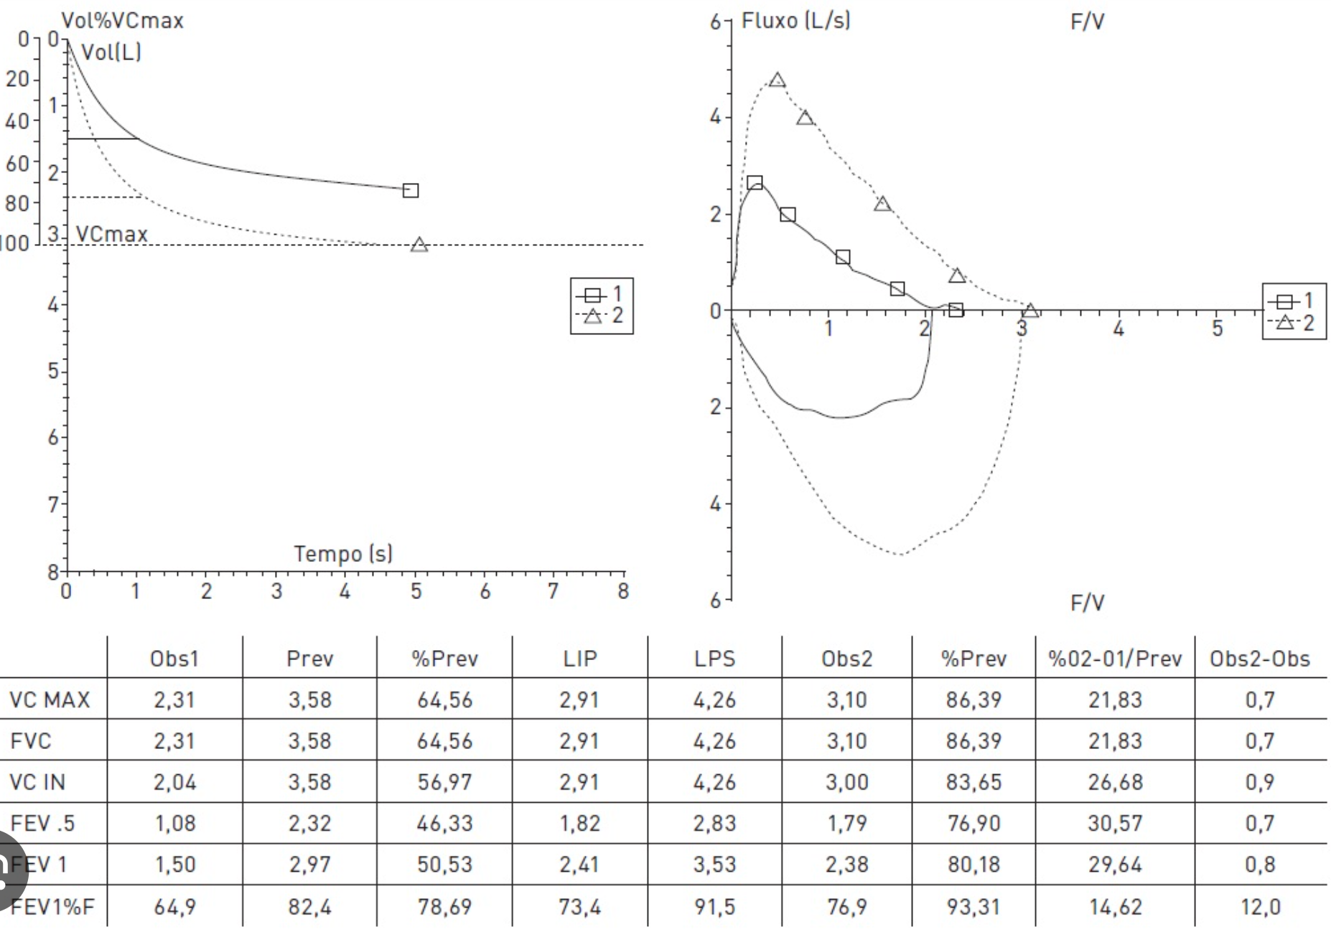
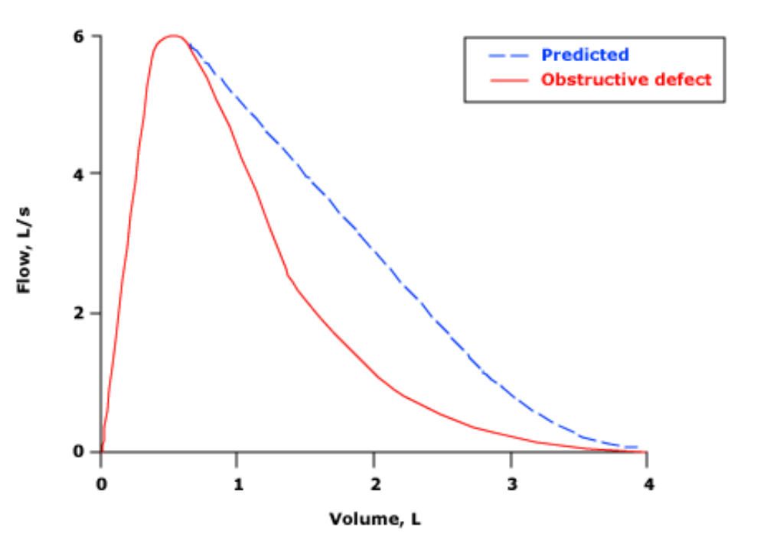
Un patrón obstructivo también se puede identificar visualmente mediante la inspección de la forma de la curva flujo-volumen espiratorio
Alteración ventilatoria mixta moderada con respuesta significativa posterior a la administración de broncodilatador de acción corta con normalización, altamente sugestiva de atrapamiento aéreo asociado.
Graham BL, Steenbruggen I, Miller MR, et al. Standardization of Spirometry 2019 Update. An Official American Thoracic Society and European Respiratory Society Technical Statement. Am J Respir Crit Care Med 2019; 200:e70.

Slide 19
Pruebas de función pulmonar
Espirometría
Resultados típicos en el asma :
Asintomáticos, la espirometría SUELE SER NORMAL.
Cuando el asma es sintomática, la limitación del flujo aéreo suele estar presente y responder tras el uso de b2
Algunos pacientes con asma tienen una limitación persistente del flujo aéreo con o sin síntomas (Remodelado)
Patrón restrictivo o mixto
Louis R, Satia I, Ojanguren I, Schleich F, Bonini M, Tonia T, et al. European Respiratory Society Guidelines for the Diagnosis of Asthma in Adults. Eur Respir J. 2022 Feb 15:2101585.

Slide 20
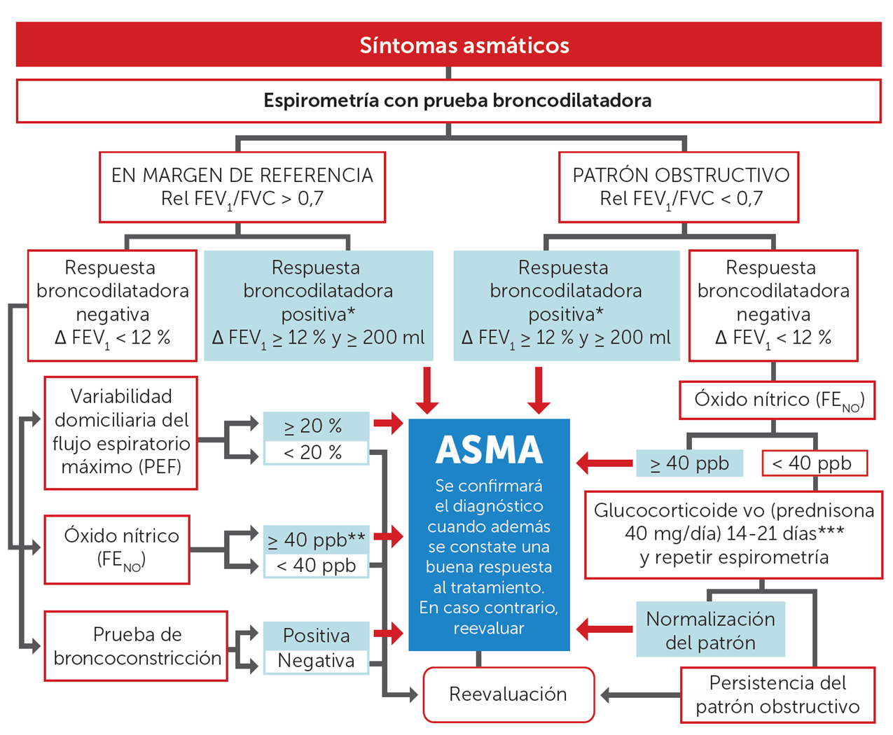
MORAL, Vicente Plaza. Actualización de la guía GEMA 5.3. Aula de la farmacia: revista profesional de formación continuada, 2023, vol. 19, no 157, p. 44-45.

Slide 21
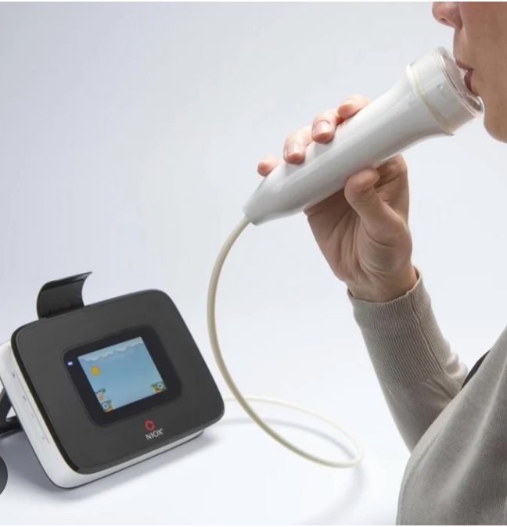
FeNO
Medida no invasiva de inflamación bronquial del fenotipo alérgico-T2 y en parte relacionada con la inflamación eosinofílica.
Punto de corte recomendado > 40 ppb en adultos que no estén tomando glucocorticoides
Un valor normal de FENO no excluye el diagnóstico de asma, especialmente en las personas no atópicas.
Deben excluirse enfermedades respiratorias(rinitis, alérgica, bronquitis eosinofílica).
Inflamación eosinofílica de las vías respiratorias
Regulación positiva del óxido nítrico sintasa en la mucosa respiratoria
Mayores cantidades de gas de óxido nítrico en el aliento exhalado.
Louis R, Satia I, Ojanguren I, Schleich F, Bonini M, Tonia T, et al. European Respiratory Society Guidelines for the Diagnosis of Asthma in Adults. Eur Respir J. 2022 Feb 15:2101585.

Slide 22
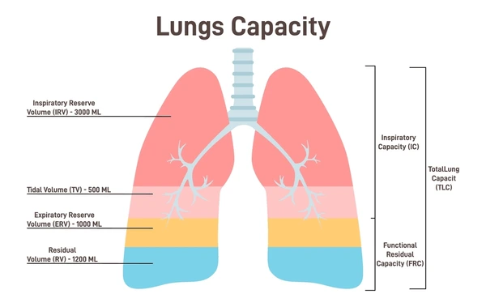
EFECTO DEL ASMA SOBRE OTRAS PRUEBAS DE FUNCIÓN PULMONAR
El diagnóstico de asma se basa en resultados espirométricos
Se pueden obtener conocimientos sobre la fisiopatología del asma mediante la evaluación de:
Volúmenes pulmonares
DLCO.
Louis R, Satia I, Ojanguren I, Schleich F, Bonini M, Tonia T, et al. European Respiratory Society Guidelines for the Diagnosis of Asthma in Adults. Eur Respir J. 2022 Feb 15:2101585.

Slide 23
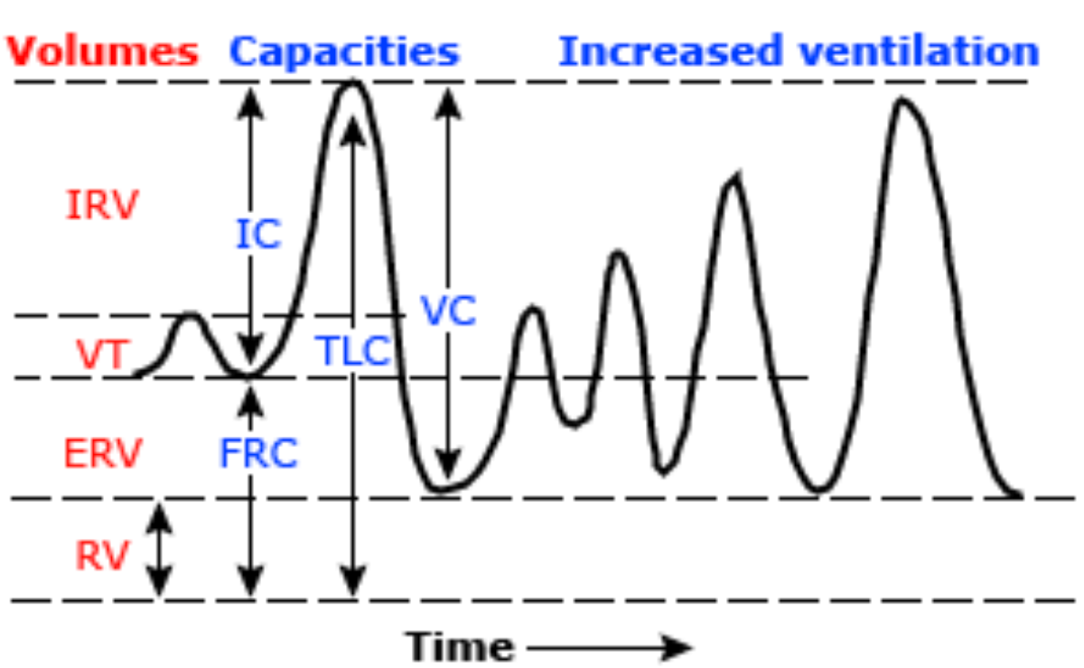
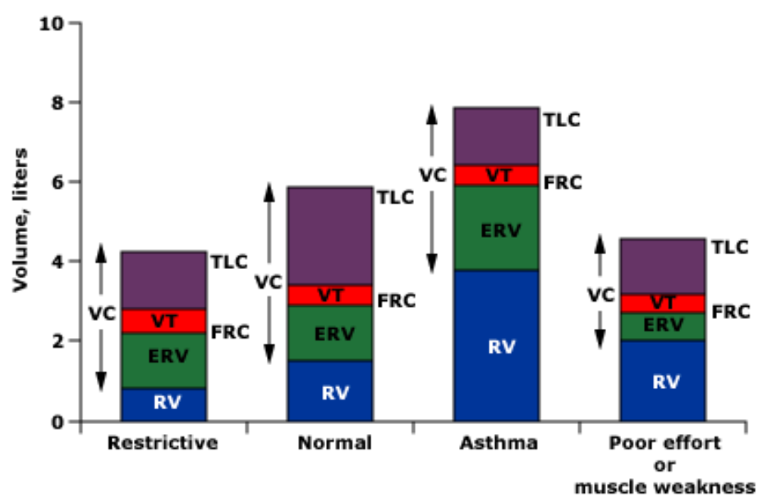
Volumen residual: aumentado (≥120% previsto) más común y es el último en volver a la normalidad después del tratamiento.
Capacidad residual funcional: ≥120% previsto sugiere atrapamiento de aire.- RV/TLC >120% del previsto.
Capacidad pulmonar total: ≥120% previsto sugiere hiperinflación. En el asma, la TLC puede ser normal o elevada.
Volúmenes pulmonares:
La evaluación de la gravedad del atrapamiento aéreo
Útil en la evaluación de otras causas de disnea
Stanojevic S, Kaminsky DA, Miller MR, et al. ERS/ATS technical standard on interpretive strategies for routine lung function tests. Eur Respir J 2022; 60.

Slide 24
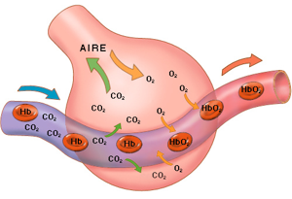
Capacidad de difusión (DLCO)
Mide la capacidad de los pulmones para transferir gas del aire inhalado a los glóbulos rojos en los capilares pulmonares
En pacientes con asma, la DLCO suele ser normal o alta
El grado de elevación está relacionado con la gravedad del asma.
Identificar diagnósticos alternativos si la disnea no se explica por los hallazgos espirométricos.
Louis R, Satia I, Ojanguren I, Schleich F, Bonini M, Tonia T, et al. European Respiratory Society Guidelines for the Diagnosis of Asthma in Adults. Eur Respir J. 2022 Feb 15:2101585.
Notes:
Los mecanismos que potencialmente explican esta elevación incluyen los siguientes:
●Un aumento de la presión intratorácica negativa durante la inspiración, que atrae sangre hacia el tórax.
●Mejora del emparejamiento ventilación-perfusión debido al aumento de la perfusión de los ápices.
●Extravasación de hemoglobina debido al proceso inflamatorio, aunque la evidencia de que esto ocurre en el asma es limitada.

Slide 25
MORAL, Vicente Plaza. Actualización de la guía GEMA 5.3. Aula de la farmacia: revista profesional de formación continuada, 2023, vol. 19, no 157, p. 44-45.

Slide 26
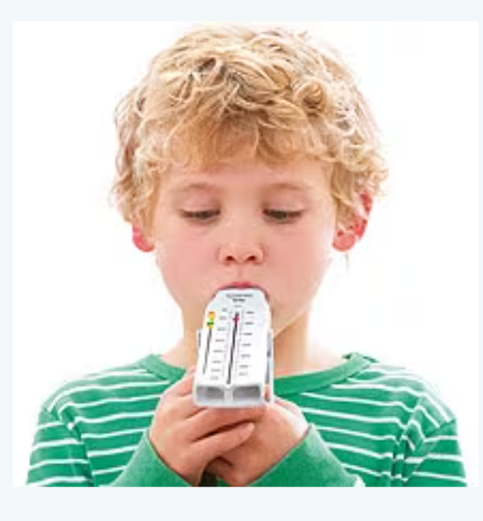
Pruebas de función pulmonar
Desventajas:
Aplicar control de calidad a las mediciones de flujo máximo es difícil:
Falta de visualización gráfica para garantizar una técnica adecuada, no está supervisado
Depende del máximo esfuerzo del paciente
Falta de capacidad para calibrar diferentes medidores de flujo máximo.
Flujo espiratorio máximo o pico (PEF):
Se mide durante una exhalación forzada
Dispositivo simple y económico
Usos:
Controlar a los pacientes con asma
Evaluar exposiciones laborales.
Herramienta para el diagnóstico primario de asma
Kirenga BJ, Schwartz JI, de Jong C, et al. Guidance on the diagnosis and management of asthma among adults in resource limited settings. Afr Health Sci 2015; 15:1189.
Notes:
●Técnica : la maniobra PEF se puede realizar sentado o de pie. La técnica adecuada implica inhalar lo máximo posible, colocar el medidor de flujo máximo rápidamente en la boca, sellar los labios alrededor de la boquilla y exhalar lo más fuerte y rápido posible en el medidor. Para PEF, no es necesario mantener el esfuerzo más allá de uno o dos segundos. La maniobra se realiza tres veces y se registra la más alta de las tres mediciones

Slide 27
Pruebas de función pulmonar
Flujo espiratorio máximo o pico (PEF):
Interpretación:
Media diaria promediada durante un mínimo de 1-2 semanas
Una variabilidad del PEF ≥ 20 % resulta diagnóstica de asma.
MORAL, Vicente Plaza. Actualización de la guía GEMA 5.3. Aula de la farmacia: revista profesional de formación continuada, 2023, vol. 19, no 157, p. 44-45.

Slide 28
MORAL, Vicente Plaza. Actualización de la guía GEMA 5.3. Aula de la farmacia: revista profesional de formación continuada, 2023, vol. 19, no 157, p. 44-45.

Slide 29
Pruebas de función pulmonar
Prueba de broncoprovocación :
Es una herramienta útil para diagnosticar asma en:
Flujo de aire inicial normal
Presentaciones atípicas
Síntomas aislados de asma, especialmente tos
Muy seguras
Tienen pocas contraindicaciones
Se pueden utilizar para identificar o excluir la hiperreactividad de las vías respiratorias
Coates AL, Wanger J, Cockcroft DW, et al. ERS technical standard on bronchial challenge testing: general considerations and performance of methacholine challenge tests. Eur Respir J 2017; 49.
Notes:
aunque un FEV1 < 60 por ciento o <1,5 L se considera una contraindicación relativa
La hiperrespuesta bronquial es el término con el que se define el estrechamiento excesivo de la luz bronquial ante estímulos físicos o químicos que habitualmente sólo provocan una reducción escasa o nula del calibre de la misma La identificación de esta respuesta excesiva a un bron-

Slide 30
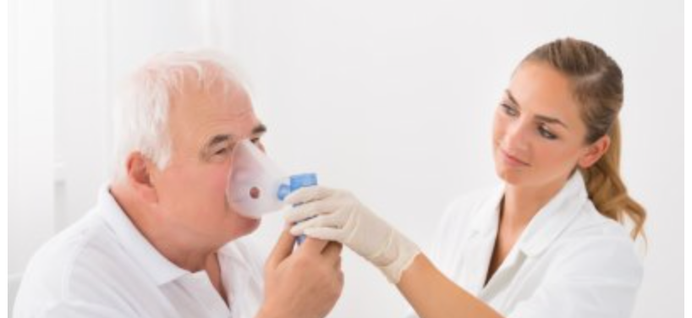
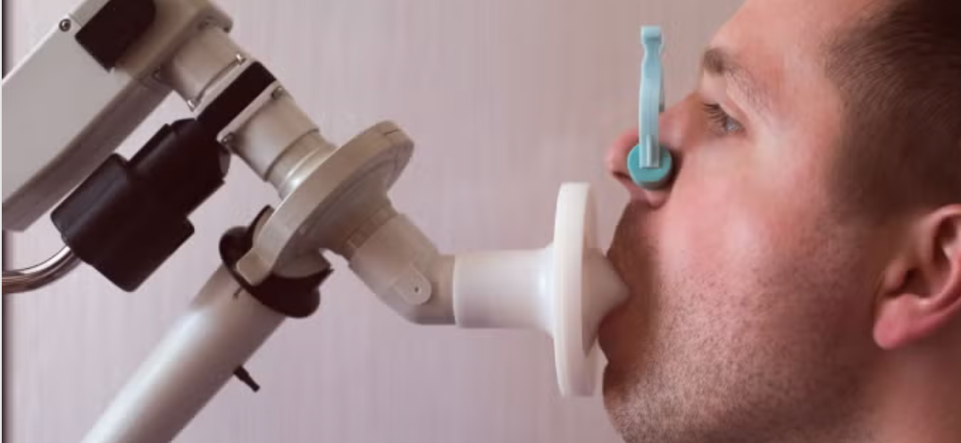
Pruebas de función pulmonar
Prueba de broncoprovocación:
Realización:
Se utiliza un estímulo provocador inhalado para estimular la broncoconstricción :
metacolina, manitol inhalado, ejercicio o hiperventilación de aire seco).
Las personas con asma son más sensibles (hipersensibles) a tales estímulos que las que no tienen asma
Coates AL, Wanger J, Cockcroft DW, et al. ERS technical standard on bronchial challenge testing: general considerations and performance of methacholine challenge tests. Eur Respir J 2017; 49.
Notes:
(PC ₂₀ FEV ₁ ) y es mucho menor en el asmático que en el sujeto normal: 0,8 mg/ml frente a 20 mg/ml. En general, una PC ₂₀ ≤8 mg/ml es compatible con asma; y una PC ₂₀ ​>16 mg/mL se considera una prueba negativa.

Slide 31
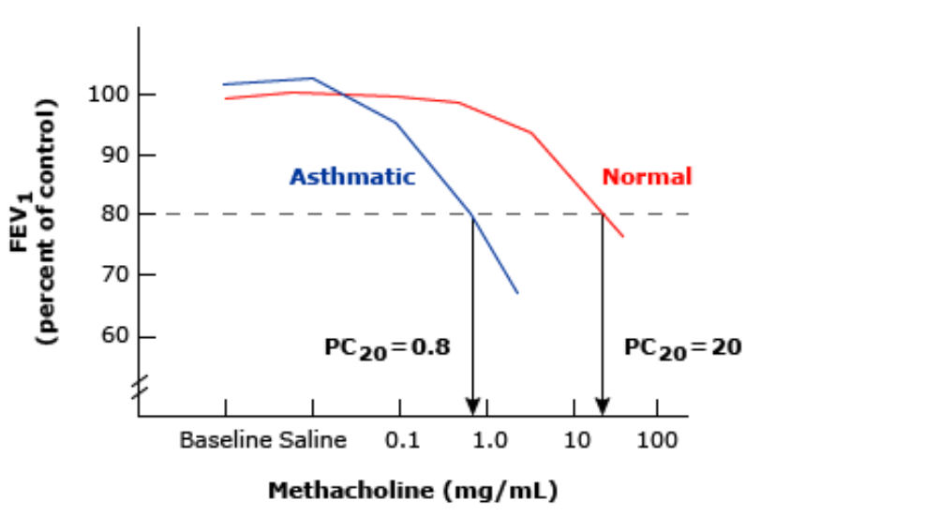
Prueba de broncoprovocación
La hiperrespuesta bronquial se evalúa en términos de sensibilidad, determinando la dosis o concentración que produce una disminución del 20 % en el FEV1 (PD20)
Prueba positiva (hiperreactividad bronquial)
Especificidad > 95 %, Sensibilidad es del 60 %.
Los resultados falsos negativos son poco comunes
La hiperrespuesta bronquial también está presente en otras enfermedades:
Rinitis alérgica
EPOC
Bronquiectasias
Fibrosis quística
Insuficiencia cardiaca.
Coates AL, Wanger J, Cockcroft DW, et al. ERS technical standard on bronchial challenge testing: general considerations and performance of methacholine challenge tests. Eur Respir J 2017; 49.

Slide 32
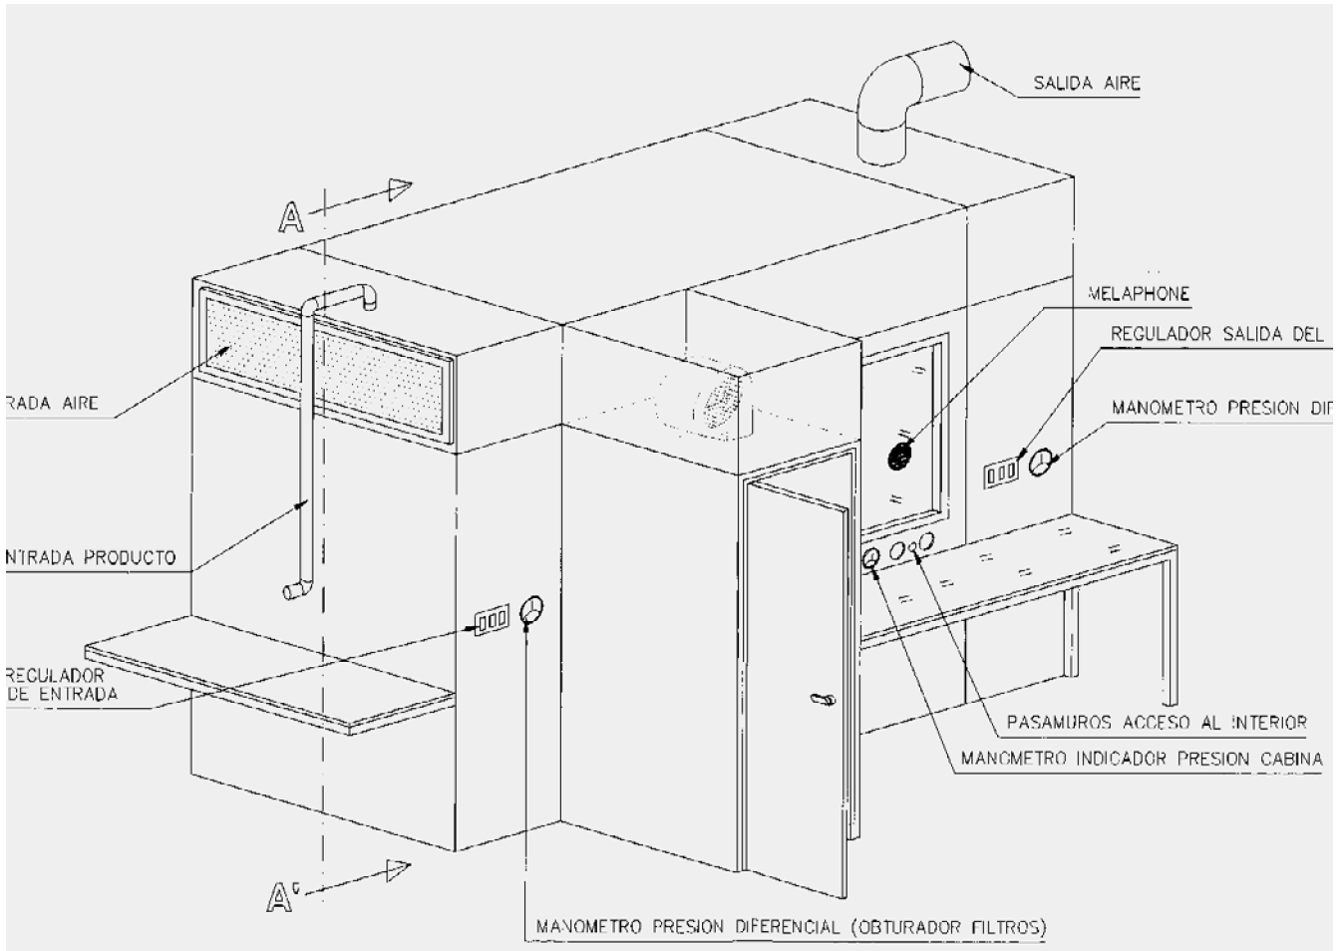
Prueba de broncoprovocación
Se pueden utilizar pruebas de provocación especializadas para evaluar el papel de un factor precipitante específico.
Ejemplos:
Medición de la función pulmonar antes y después del ejercicio.
Evaluación de asma ocupacional mediante mediciones del FEV ₁ o del PEF realizadas antes y después del turno de trabajo
Nebulización del antígeno en una cámara de flujo unidireccional.
Coates AL, Wanger J, Cockcroft DW, et al. ERS technical standard on bronchial challenge testing: general considerations and performance of methacholine challenge tests. Eur Respir J 2017; 49.

Slide 33
Análisis de sangre
No hay análisis de sangre disponibles que puedan determinar la presencia o ausencia de asma o medir su gravedad.
Hemograma (eosinofilia >300 eosinófilos/microL)
Diagnósticos diferenciales de disnea (anemia)
Louis R, Satia I, Ojanguren I, Schleich F, Bonini M, Tonia T, et al. European Respiratory Society Guidelines for the Diagnosis of Asthma in Adults. Eur Respir J. 2022 Feb 15:2101585.

Slide 34
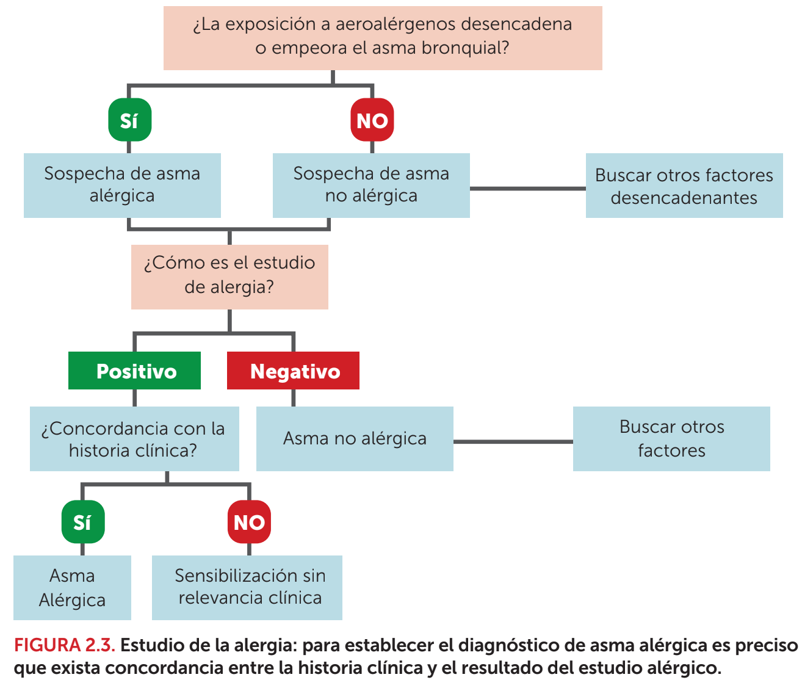
Pruebas de alergia:
Las principales son:
Nivel sérico total de inmunoglobulina E
Anticuerpos IgE específicos
Pruebas cutáneas con extractos de alérgenos inhalados.
La finalidad es determinar la existencia de sensibilización a aeroalérgenos que influyan en el desarrollo del fenotipo de asma alérgica, o que desencadenan exacerbaciones NO SON DIAGNÓSTICAS.
La prueba de punción intraepidérmica o prick con extractos estandarizados es el método de elección por su alta sensibilidad, bajo costo
MORAL, Vicente Plaza. Actualización de la guía GEMA 5.3. Aula de la farmacia: revista profesional de formación continuada, 2023, vol. 19, no 157, p. 44-45.

Slide 35
Imágenes
Fiebre
Producción crónica de esputo purulento.
Sibilancias persistentemente localizadas
Hemoptisis
Pérdida de peso
Acropaquía
Crepitantes inspiratorios
Hipoxemia significativa
Obstrucción del flujo aéreo no reversible
En ausencia de enfermedades comórbidas, la radiografía de tórax casi siempre es normal
Indicada en:
Excluir el diagnóstico alternativo
Asma grave o "difícil de controlar
Sospecha de afecciones comórbidas (aspergilosis broncopulmonar alérgica, neumonía eosinofílica o atelectasia debida a obstrucción mucosa)
Pacientes que presentan características atípicas del asma:
Louis R, Satia I, Ojanguren I, Schleich F, Bonini M, Tonia T, et al. European Respiratory Society Guidelines for the Diagnosis of Asthma in Adults. Eur Respir J. 2022 Feb 15:2101585.

Slide 36
Conclusiones
El asma es una enfermedad común que tiende a aumentar con nuestras costumbres y estilo de vida actual.
La constante exposición a nuevos alérgenos puede desencadenar cuadros de asma de presentación atípica, exigiendo a los médicos un conocimiento amplio del uso e interpretación de las distintas pruebas diagnósticas disponibles.
Se debe incentivar la realización de un diagnóstico bien construido de asma que incluye clínica, hallazgos al examen físico y una prueba diagnóstica de función pulmonar.

Slide 37
La espirometría sigue teniendo un papel fundamental en el algoritmo diagnóstico de la enfermedad y siempre debe ser solicitada con una evaluación posterior a la administración de terapia broncodilatadora
Siempre es importante la búsqueda constante de diagnósticos diferenciales tanto en el momento del diagnóstico como durante el seguimiento.
Las imágenes diagnósticas tienen un rol limitado en el diagnóstico de esta patología

Slide 38
Gracias

